Slide 1

تبدیلهای لاپلاس گسترش به صورت کسرهای جزئی
امیر عباس شایگانی اکمل

Slide 2
فرم کلی جواب در حوزۀ S
فرض می کنیم m کوچکتر از n باشد، در غیر این صورت ابتدا باید صورت را بر مخرج تقسیم کنیم، حاصل یک چند جمله ای از s و یک کسر خواهد بود که دیگر مرتبه صورت آن کوچکتر از مرتبه مخرج است.

Slide 3
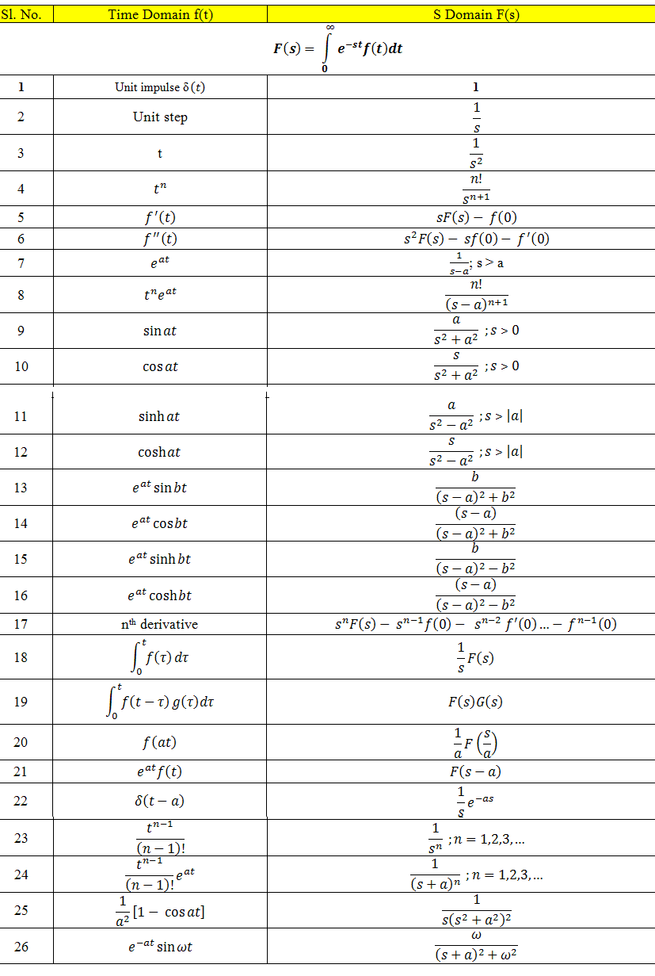
کسرهای جزئی

Slide 4
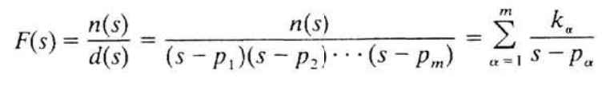
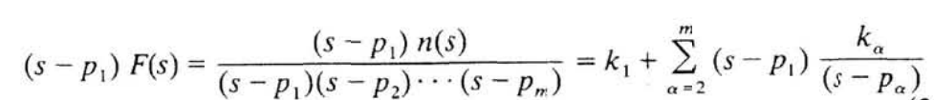
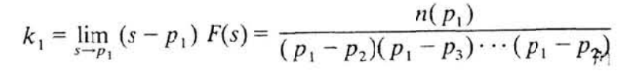
حالت اول: قطب های ساده

Slide 5
مثال حالت اول

Slide 6
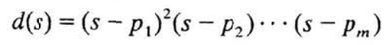
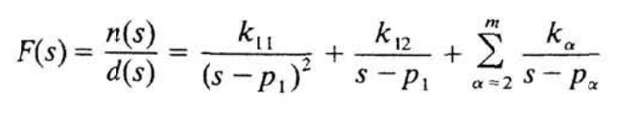
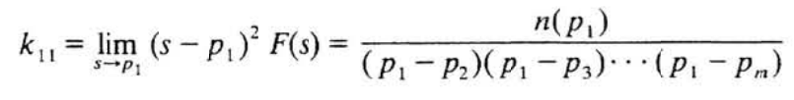
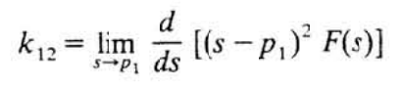
حالت 2: قطب های مکرر

Slide 7
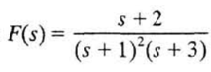
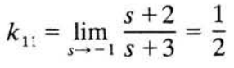
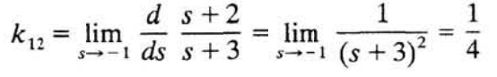
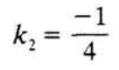
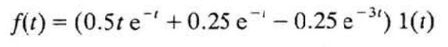
مثال حالت 2

Slide 8
مثال حالت 2 بدون مشتق گرفتن

Slide 9
حالت سوم: قطبهای مختلط
با توجه به اینکه ضرایب چند جمله ای مخرج حقیقی هستند، قطب های مختلط حتما مزدوج خواهند بود. دقت شود که توابع مثلثاتی عکس تبدیل لاپلاس کسرهای جزئی مرتبه دوم به قطبهای مختلط است. چون این قطبها متمایز هستند می توان مانند حالت اول عمل کرد. در این صورت جبر مختلط باید استفاده شود. البته می توان از مثال قبل برای تساوی صورتهای کسرها در سمت راست با سمت چپ هم استفاده کرد.

Slide 10
مثال حالت 3

Slide 11
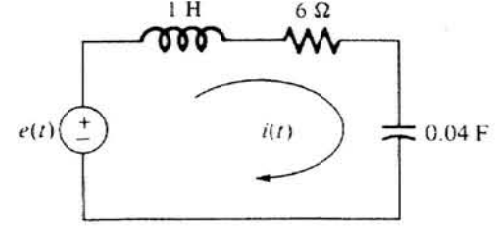
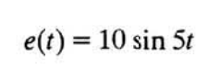
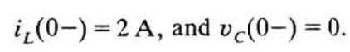
مثال حل شبکه

Slide 12
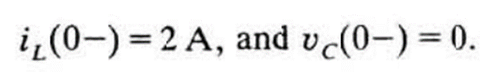
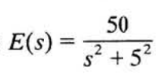
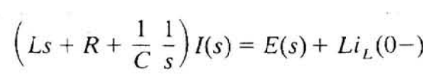
انتقال شبکه به حوزه s

Slide 13
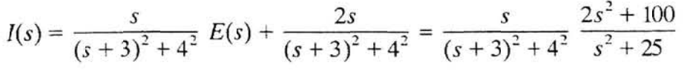
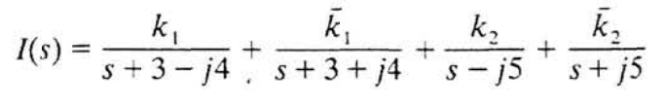
انتقال شبکه به حوزه s

Slide 14
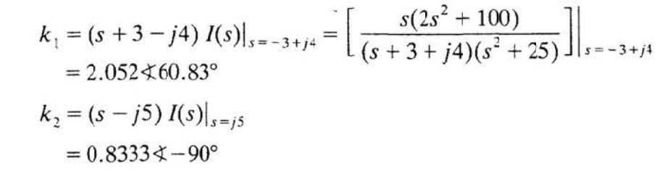
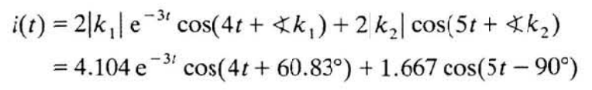
انتقال شبکه به حوزه s

